Slide 1


Slide 2

CHI SIAMO?
TuneSquad è una società a responsabilità limitata che vende abbigliamento streetwear (ricercato e moderno) all'ingrosso.
E' situata in Via Ferrari 37 a Milano.
Il brand è specializzato nella vendita di pantaloni, t-shirt, sneakers e borse a edizione limitata.
La società è formata da 4 soci e 2 dipendenti con un capitale sociale di 50.000 euro.

Slide 3
ORGANIGRAMMA
SOCI
DIPENDENTI
Gianni
Organizzazione
Hamza
Contabilità
Giorgia
Clientela
Anna
Fornitura
Lucas
Addetta alle pulizie
Martina
Addetto alle vendite

Slide 4
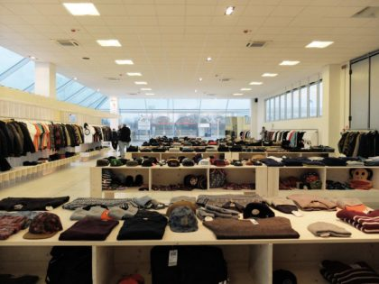
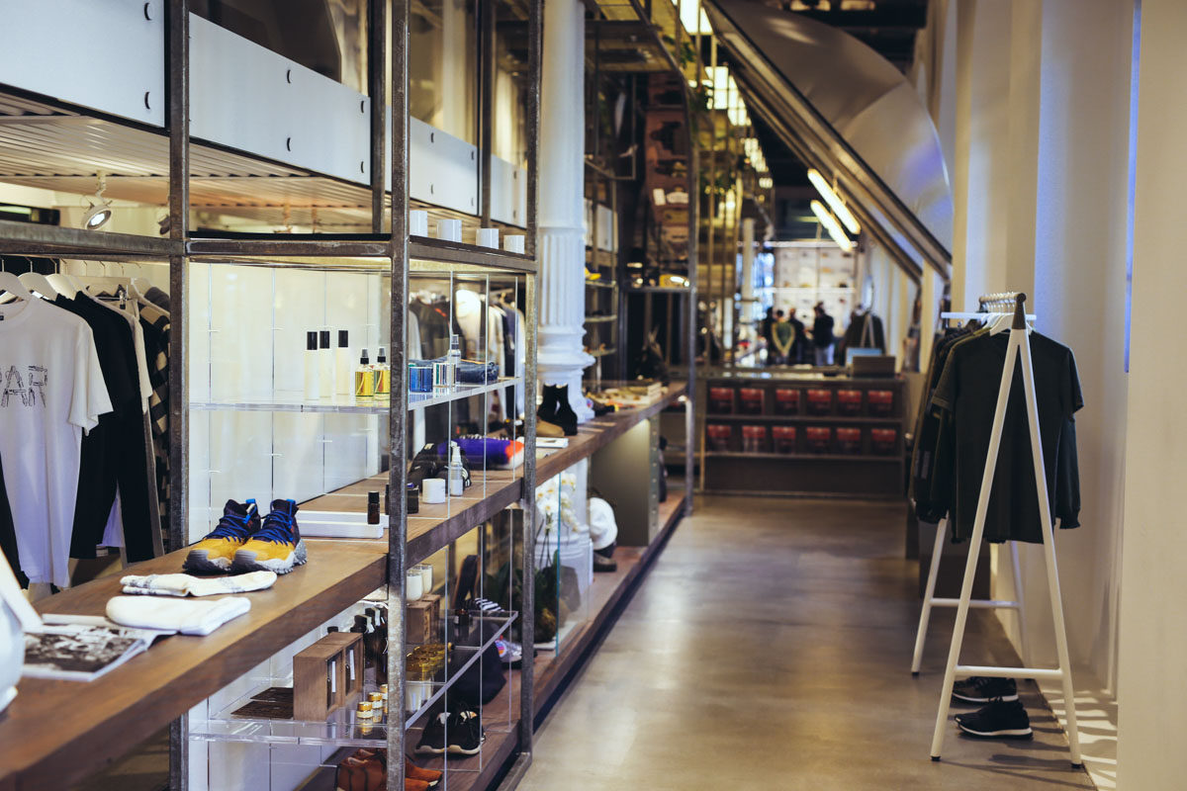
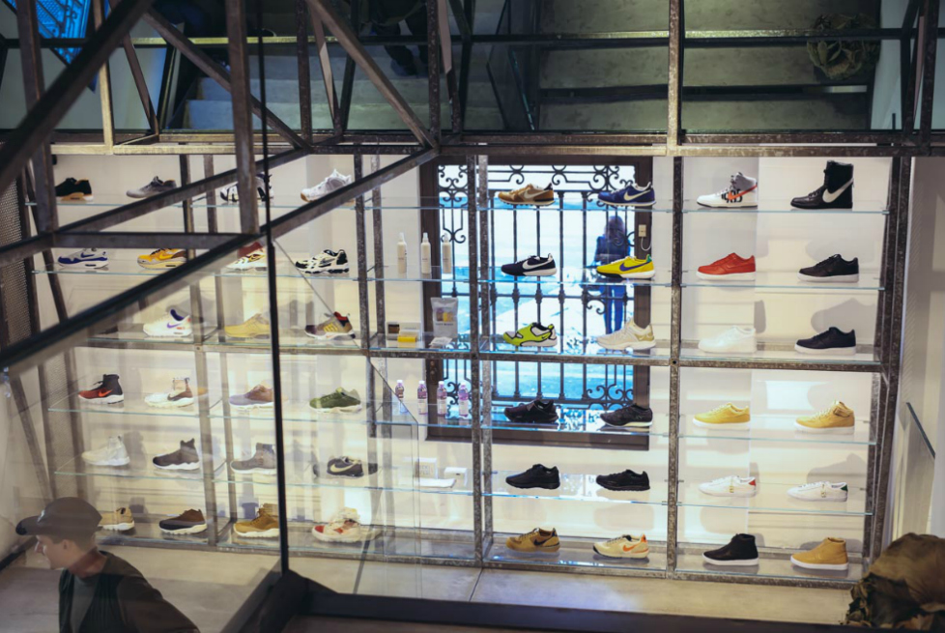

Slide 5
RISCHI | PREVENZIONE | ASSICURAZIONE
 | quali azioni da prevedere? | di quale tipologia?
Danni alle vetrine |  | Atti vandalici
Furto di merce, attrezzature | Sorveglianza | Furto
Mancata fornitura | diversificazione/pluralità dei fornitori
Soddisfazione dei gusti dei consumatori | avere diversi marchi
Concorrenza | Vendita di prodotti in produzione limitata
Mancata vendita | Eventi speciali, sconti promozionali
Incendio | Revisione impianti | Incendio (pacchetto con i sensori)
Difetto di fabbrica e possibili intossicazioni | Controllo sui prodotti | Responsabilità verso terzi

Slide 6
Evento negativo
(Furto da parte della clientela durante l'orario di apertura)
Reazione
- Caso 1: non ci si accorge -> assicurazione sul furto;
- Caso 2: ci si accorge -> gestione in privato del cliente;
Riflessione finale: Tenere una statistica su questo tipo di casi, analizzarla periodicamente e valutare se assumere personale security.

